Slide 1
Маленькие герои большой войны

Slide 2
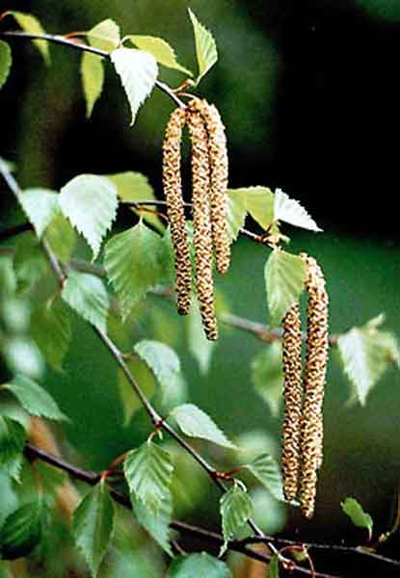
Не щадя себя в огне войны, Не жалея сил во имя Родины, Дети героической страны, Были настоящими героями. Р.Рождественский.

Slide 3
До войны это были самые обыкновенные мальчишки и девчонки. Учились, помогали старшим, играли, бегали-прыгали, разбивали носы и коленки. Их имена знали только родные, одноклассники да друзья. ПРИШЕЛ ЧАС - ОНИ ПОКАЗАЛИ, КАКИМ ОГРОМНЫМ МОЖЕТ СТАТЬ МАЛЕНЬКОЕ ДЕТСКОЕ СЕДЦЕ, КОГДА РАЗГОРАЕТСЯ В НЕМ СВЯЩЕННАЯ ЛЮБОВЬ К РОДИНЕ И НЕНАВИСТЬ К ЕЕ ВРАГАМ. Мальчишки. Девчонки. На их хрупкие плечи легла тяжесть невзгод, бедствий, горя военных лет. И не согнулись они под этой тяжестью, стали сильнее духом, мужественнее, выносливее.

Slide 4
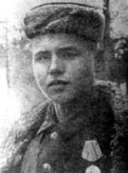
Лёня Голиков

Slide 5
Бригадный разведчик 67 отряда четвёртой ленинградской партизанской бригады, действовавшей на территории Новгородской и Псковской областей. Участвовал в 27 боевых операции. Всего им уничтожено: 78 немцев, два железнодорожных и 12 шоссейных мостов, два продовольственных склада и 10 автомашин с боеприпасами. Сопровождал обоз с продовольствием (250 подвод) в блокадный Ленинград. За доблесть и отвагу награждён орденом Ленина, орденом Боевого Красного Знамени и медалью «За отвагу». 13 августа 1942 года, возвращаясь из разведки от шоссе Луга — Псков неподалёку от деревни Варницы гранатой подорвал легковую машину, в которой находился немецкий генерал-майор . Голиков в перестрелке застрелил из автомата генерала, сопровождавшего его офицера и шофёра. В штаб бригады разведчик доставил портфель с документами. В их числе были чертежи и описание новых образцов немецких мин и другие важные бумаги военного характера. Представлен к званию Герой Советского Союза. 24 января 1943 года в неравном бою в селе Острая Лука Псковской области Леонид Голиков погиб. Указом Президиума Верховного Совета от 2 апреля 1944 года Леониду Александровичу Голикову посмертно было присвоено звание Героя Советского Союза. К началу войны ему исполнилось 15 лет.

Slide 6
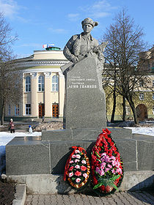
Памятник Лёне Голикову в Нижнем Новгороде

Slide 7
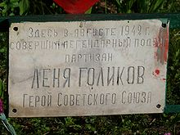
Мемориальная надпись на месте подвига Лёни Голикова

Slide 8
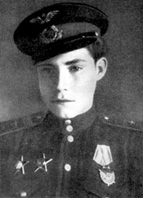
Аркадий Каманин

Slide 9
Самый молодой лётчик Второй мировой войны. Сын известного авиационного деятеля Н. П. Каманина. Прозвище «Летунок». В летние каникулы работал на аэродроме, затем несколько месяцев 1941 года — механиком на авиационном заводе в Москве. Когда началась война, мальчик пришёл работать на аэродром. Он пользовался любым случаем, чтобы подняться в небо. Опытные пилоты, случалось, пусть на несколько минут всего, доверяли ему вести самолёт. Однажды во время воздушного боя вражеской пулей было разбито стекло кабины. Лётчика ослепило. Теряя сознание, он успел передать Аркадию управление самолётом, и мальчик сумел довести и посадить самолёт на свой аэродром. До самой победы сражался Аркадий Каманин с фашистами!

Slide 10
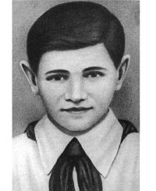
Валя Котик

Slide 11
На начало войны он только перешёл в шестой класс, но с первых дней начал бороться с оккупантами. Осенью 1941 года вместе с товарищами убил главу полевой жандармерии, швырнув гранату в машину, в которой тот ехал. Сначала был связным подпольной организации, затем участвовал в боях, был дважды ранен. В октябре 1943 года он обнаружил подземный телефонный кабель, который вскоре был подорван. Связь захватчиков со ставкой Гитлера в Варшаве прекратилась. Внёс он также свой вклад в подрыв шести железнодорожных эшелонов и склада. 29 октября 1943 года, будучи в дозоре, заметил карателей, собиравшихся устроить облаву на отряд. Убив офицера, он поднял тревогу, и, благодаря его действиям, партизаны успели дать отпор врагу. В бою за город Изяслав в Хмельницкой области 16 февраля 1944 года был смертельно ранен и на следующий день скончался. В 1958 году Вале посмертно присвоено звание Героя Советского Союза.

Slide 12
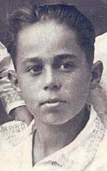
Володя Дубинин

Slide 13
Володя Дубинин был одним из членов партизанского отряда, воевавшего вблизи Керчи. Вместе со взрослыми в отряде сражались пионеры Володя Дубинин, а также Ваня Гриценко и Толя Ковалев. Они подносили боеприпасы, воду, питание, ходили в разведку. Оккупанты вели борьбу с отрядом, базировавшимся в каменоломнях, в том числе и замуровывая выходы из них. Поскольку Володя был самым маленьким, то ему удавалось выбираться на поверхность по очень узким лазам не замеченным врагами. Уже после освобождения Керчи Володя Дубинин вызвался помогать сапёрам при разминировании подходов к каменоломням. От взрыва мины погибли сапёр и помогавший ему Володя Дубинин. Юный разведчик был посмертно награждён орденом Красного Знамени. Володя Дубинин похоронен в партизанской могиле, неподалеку от каменоломен.

Slide 14
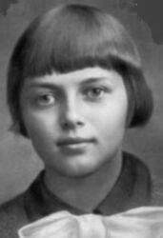
Зина Портнова

Slide 15
В начале июня 1941 года приехала на школьные каникулы в деревню Зуя, близ Витебской области. С 1942 года член подпольной организации «Юные мстители». Работая в столовой курсов переподготовки немецких офицеров, по указанию подполья отравила пищу. Во время разбирательств, желая доказать немцам свою непричастность, съела отравленный суп. Чудом осталась жива. В декабре 1943 года, возвращаясь с задания по выяснению причин провала организации «Юные мстители» была схвачена.. На одном из допросов в гестапо, схватив со стола пистолет следователя, застрелила его и ещё двух гитлеровцев, пыталась бежать, была схвачена. Замучена и расстреляна в тюрьме. В Санкт-Петербурге есть улица Зины Портновой, а в 1968—2000 в Дальневосточном морском пароходстве существовало судно «Зина Портнова».

Slide 16
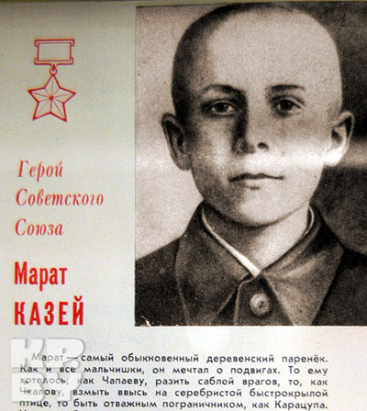
Марат Казей

Slide 17
Во время Великой Отечественной войны мать Марата прятала у себя раненых партизан и лечила их, за что в 1942 году была повешена немцами в Минске. После смерти матери Марат со старшей сестрой Ариадной ушли в партизанский отряд. Когда партизанский отряд выходил из окружения, Ариадна Казей отморозила ноги, в связи с чем её самолётом доставили на Большую землю, где ей пришлось ампутировать обе ноги. В дальнейшем она закончила педагогический институт, стала Героем Социалистического труда. Марату, как несовершеннолетнему, тоже предложили эвакуироваться вместе с сестрой, но он отказался и остался сражаться с фашистами. Впоследствии Марат был разведчиком штаба партизанской бригады им. К. К. Рокоссовского. Кроме разведок, участвовал в рейдах и диверсиях. За смелость и отвагу в боях награждён орденом Отечественной войны 1-й степени, медалями «За отвагу» (раненый, поднял партизан в атаку) и «За боевые заслуги». Возвращаясь из разведки и окружённый немцами, Марат Казей подорвал себя и врагов гранатой.

Slide 18
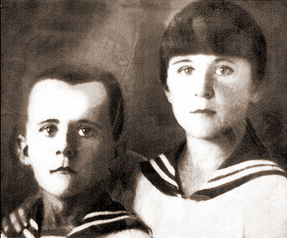
Марат со старшей сестрой Ариадной

Slide 19
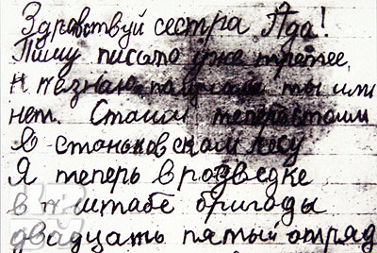
Письмо Марата сестре

Slide 20
Лариса Михеенко

Slide 21
Война отрезала девочку от родного города: летом уехала она на каникулы в Пустошкинский район, а вернуться не сумела - деревню заняли фашисты. Мечтала пионерка вырваться из гитлеровского рабства, пробраться к своим. И однажды ночью с двумя старшими подругами ушла из деревни. В штабе 6-й Калининской бригады командир майор П. В. Рындин вначале отказался принять "таких маленьких": ну какие из них партизаны! Но как же много могут сделать для Родины даже совсем юные ее граждане! Девочкам оказалось под силу то, что не удавалось сильным мужчинам. Простоволосая, босоногая девочка. Нет у нее в руках оружия- одна только нищенская сума. Но девочка эта- боец, потому что сведения, которые она доставляет отряду, помогают партизанам бить врага... Переодевшись в лохмотья, ходила Лара по деревням, выведывая, где и как расположены орудия, расставлены часовые, какие немецкие машины движутся по большаку, что за поезда и с каким грузом приходят на станцию Пустошка. Участвовала она и в боевых операциях… Юную партизанку, выданную предателем в деревне Игнатово, фашисты расстреляли 4 ноября 1943 года, а седьмого ноября партизанский отряд соединился с частями Советской Армии. В Указе о награждении Ларисы Михеенко орденом Отечественной войны 1 степени стоит горькое слово: "Посмертно"

Slide 22
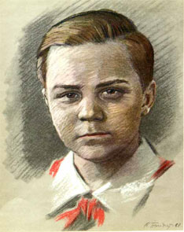
Витя Хоменко

Slide 23
…В школе по немецкому у Вити было "отлично", и подпольщики поручили пионеру устроится в офицерскую столовую. Он мыл посуду, случалось, обслуживал офицеров в зале и прислушивался к их разговорам. В пьяных спорах фашисты выбалтывали сведения, которые очень интересовали "Николаевский центр".Быстрого, смышленого мальчишку офицеры стали посылать с поручениями, а вскоре и вовсе сделали посыльным при штабе. Им и в голову не могло прийти, что самые секретные пакеты первыми читали подпольщики. Вместе с Шурой Кобером Витя получил задание перейти линию фронта, чтобы установить связь с Москвой. В Москве, в штабе партизанского движения, они доложили обстановку и рассказали о том, что наблюдали в пути. Вернувшись в Николаев, ребята доставили подпольщикам радиопередатчик, взрывчатку, оружие. И снова борьба без страха и колебания. 5 декабря 1942 года были схвачены фашистами и казнены десять подпольщиков. Среди них два мальчика - Шура Кобер и Витя Хоменко. Они жили героями и погибли как герои. Орденом Отечественной войны 1 степени - посмертно - наградила Родина своего бесстрашного сына. Имя Вити Хоменко носит школа, в которой он учился.

Slide 24
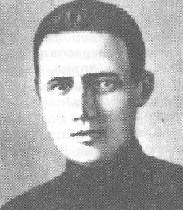
Витя Черевичкин

Slide 25
Еще до начала войны Витя Черевичкин, как и многие его ровесники, любил гонять голубей. Птицы были вместо почтальонов. Однажды юный разведчик написал записку с важными сообщениями, привязал ее к лапке рыжего голубя и подбросил своего любимца вверх: - Лети в Батайск!.. Витя волновался. А что, если голубь не долетит? Кто передаст советскому командованию его донесение? Мальчика заметил фашистский офицер. Витя попытался вырваться, но откуда-то подбежал солдат. Юного героя отвели в немецкий штаб. - Ты разведчик?.. Где партизаны?.. - бесновался на допросе офицер, угрожая мальчику пистолетом. Витю били, топтали ногами, но никакие пытки не могли сломить его волю. Он молчал. А вечером подростка повели в сторону Дона. Он шел, тяжело передвигая ноги. Но голову держал высоко. За ним неотступно шагали его враги. Из-за Дона уже слышен был грохот советского наступления. Витин голубь долетел до Батайска. Здесь его заметили, и записка была передана в наш штаб. Теперь рвались снаряды и бомбы в районе, где скопились крупные вражеские силы. Клубы черного дыма застилали квартал, где стоял фашистский штаб. Это громили врага советская артиллерия и авиация, сосредоточив огонь на тех точках, которые указал он, юный разведчик Витя Черевичкин. В Ростов вернулись советские войска, и юного героя с воинскими повестями похоронили в братской солдатской могиле.

Slide 26
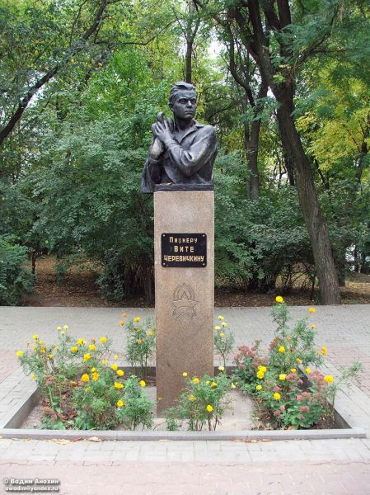
Памятник Вите Черевичкину

Slide 27
Юта Бондаровская

Slide 28
Летом 1941 года приехала она из Ленинграда на каникулы в деревню под Псковом. Здесь настигла Юту грозная весть: война! Здесь увидела она врага. Юта стала помогать партизанам. Сначала была связной, потом разведчицей. Переодевшись мальчишкой-нищим, собирала по деревням сведения: где штаб фашистов, как охраняется, сколько пулеметов. Возвращаясь с задания, сразу повязывала красный галстук. И словно силы прибавлялись! Юта поддерживала усталых бойцов звонкой пионерской песней, рассказом о родном своем Ленинграде... И как же радовались все, как поздравляли партизаны Юту, когда пришло в отряд сообщение: блокада прорвана! Ленинград выстоял, Ленинград победил! В тот день и синие глаза Юты, и красный ее галстук сияли, как кажется, никогда. Но еще стонала под вражеским игом земля, и отряд вместе с частями Красной Армии ушел помогать партизанам Эстонии. В одном из боев - у эстонского хутора Ростов - Юта Бондаровская, маленькая героиня большой войны, пионерка, не расставшаяся со своим красным галстуком, пала смертью храбрых. Родина наградила свою героическую дочь посмертно медалью "Партизану Отечественной войны" 1 степени, орденом Отечественной войны 1 степени.

Slide 29
Галя Комлева

Slide 30
Когда началась война, и фашисты приближались к Ленинграду, для подпольной работы в поселке Тарновичи - на юге Ленинградской области - была оставлена вожатая средней школы Анна Петровна Семенова. Для связи с партизанами она подобрала самых надежных своих пионеров, и первой среди них была Галина Комлева. Веселая, смела, любознательная девочка за шесть своих школьных лет была шесть раз награждена книжками с подписью: "За отличную учебу" Юная связная приносила от партизан задания своей вожатой, а ее донесения переправляла в отряд вместе с хлебом, картошкой, продуктами, которые доставали с большим трудом. Однажды, когда посыльный из партизанского отряда не пришел в срок на место встречи, Галя, полузамерзшая, сама пробралась в отряд, передала донесение и, чуть погревшись, поспешила назад, неся новое задание подпольщикам. Вместе с комсомолкой Тасей Яковлевой Галя писала листовки и ночью разбрасывала их по поселку. Фашисты выследили, схватили юных подпольщиков. Два месяца держали в гестапо. Жестоко избив, бросали в камеру, а утром снова выводили на допрос. Ничего не сказала врагу Галя, никого не выдала. Юная патриотка была расстреляна. Подвиг Гали Комлевой Родина отметила орденом Отечественной войны 1 степени.

Slide 31
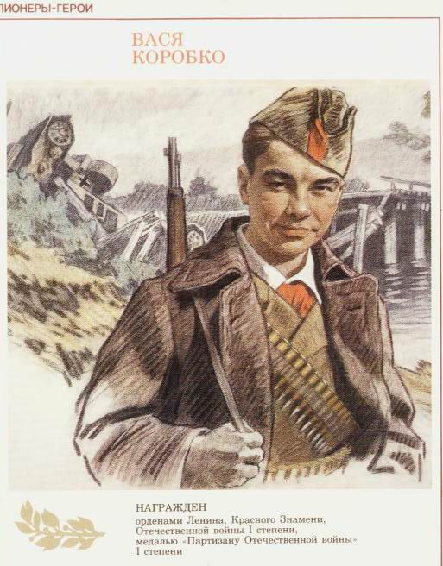
Вася Коробко

Slide 32
Черниговщина. Фронт подошел вплотную к селу Погорельцы. На окраине, прикрывая отход наших частей, оборону держала рота. Патроны бойцам подносил мальчик. Звали его Вася Коробко. Ночь. К зданию школы, занятому фашистами, подкрадывается Вася. Он пробирается в пионерскую комнату, выносит пионерское знамя и надежно прячет его. Окраина села. Под мостом - Вася. Он вытаскивает железные скобы, подпиливает сваи, а на рассвете из укрытия наблюдает, как рушится мост под тяжестью фашистского БТРа. Партизаны убедились, что Васе можно доверять, и поручили ему серьезное дело: стать разведчиком в логове врага. В штабе фашистов он топит печи, колет дрова, а сам присматривается, запоминает, передает партизанам сведения. Каратели, задумавшие истребить партизан, заставили мальчика вести их в лес. Но Вася вывел гитлеровцев к засаде полицаев. Гитлеровцы, в темноте приняв их за партизан, открыли бешеный огонь, перебили всех полицаев и сами понесли большие потери. Вместе с партизанами Вася уничтожил девять эшелонов, сотни гитлеровцев. В одном из боев он был сражен вражеской пулей. Своего маленького героя, прожившего короткую, но такую яркую жизнь, Родина наградила орденами Ленина, Красного Знамени, Отечественной войны 1 степени, медалью "Партизану Отечественной войны" 1 степени

Slide 33
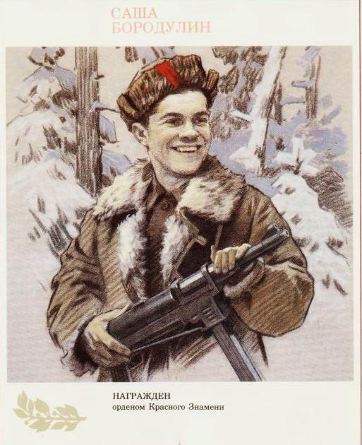
Саша Бородулин

Slide 34
Шла война. Над поселком, где жил Саша, надрывно гудели вражеские бомбардировщики. Родную землю топтал вражеский сапог. Не мог с этим мириться Саша Бородулин. Он решил бороться с фашистами. Раздобыл винтовку. Убив фашистского мотоциклиста, взял первый боевой трофей - настоящий немецкий автомат. День за днем вел он разведку. Не раз отправлялся на самые опасные задания. Немало уничтоженных машин и солдат было на его счету. За выполнение опасных заданий, за проявленное мужество, находчивость и смелость Саша Бородулин зимой 1941 года был награжден орденом Красного Знамени. Каратели выследили партизан. Трое суток уходил от них отряд, дважды вырывался из окружения, но снова смыкалось вражеское кольцо. Тогда командир вызвал добровольцев - прикрыть отход отряда. Саша первым шагнул вперед. Пятеро приняли бой. Один за другим они погибали. Саша остался один. Еще можно было отойти - лес рядом, но отряду так дорога каждая минута, которая задержит врага, и Саша вел бой до конца. Он, позволив фашистам сомкнуть вокруг себя кольцо, выхватил гранату и взорвал их и себя. Саша Бородулин погиб, но память о нем жива. Память о героях вечна!

Slide 35
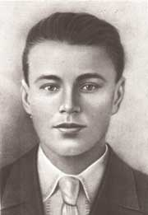
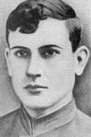
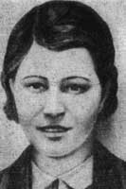
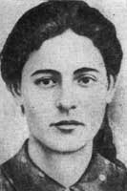
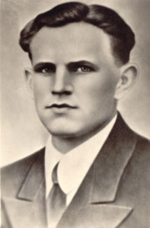
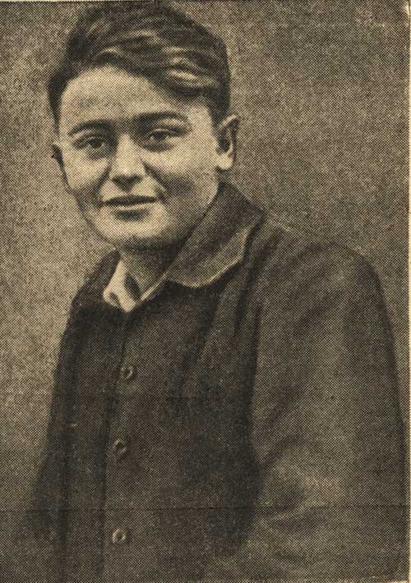
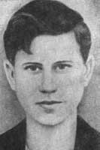
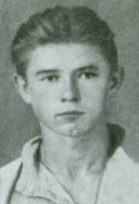
Организаторы Краснодонского подпольного движения
Иван Земнухов
Иван Туркенич
Любовь Шевцова
Ульяна Громова
Олег Кошевой
Сергей Тюленин
Василий Левашов
Виктор Третьякевич

Slide 37
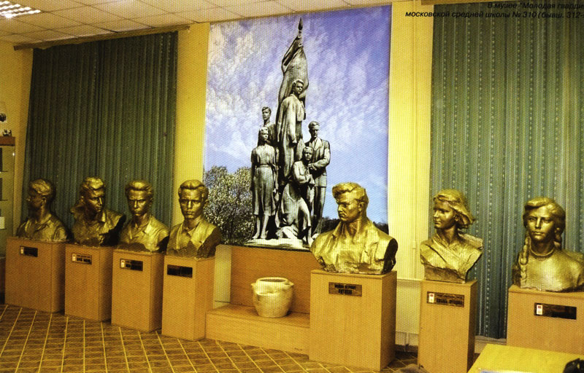
В музее «Молодая гвардия»

Slide 38
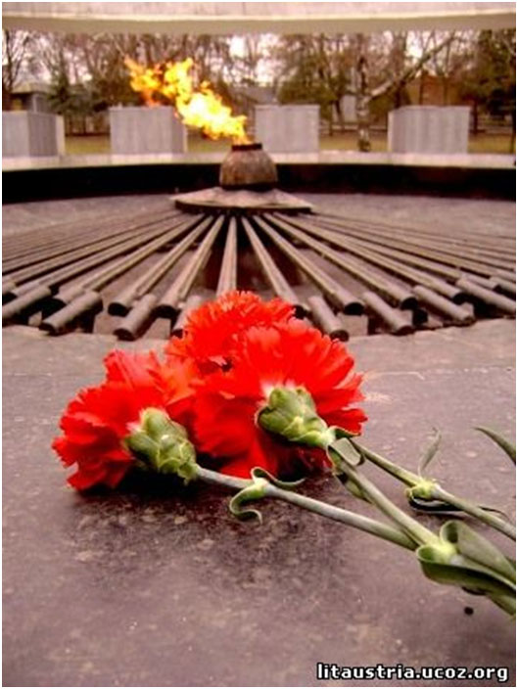
Всё помнится, ничто не позабыто, Всё помнится, никто не позабыт, И днём, и ночью в чаще из гранита Святое пламя трепетно горит.

Slide 39
Над нами мирное небо. Во имя этого отдали жизни миллионы сынов и дочерей нашей Родины. И среди них те, кому было столько же лет, сколько и вам, ребята, сегодня. Вечная слава героям! Слава! Слава! Слава!

